Slide 1
여성들의 안전을 위한 자동경보 호출 시스템
한림대학교 창업동아리 SD
이상우
김기태
유안나

Slide 2
목차
SD
여성들의 안전을 위한 자동경보 호출 시스템
01
팀 소개
02
사업배경
03
기술성
04
시장성
05
수익성
06
재무계획
07
향후 계획

Slide 3





01 팀 소개
팀장 이상우
컴퓨터공학과 재학
다수 로봇 대회 출전 및 WRO 국가대표
C/C++, JAVA
Lab View 프로그래밍 가능
개발팀장 김기태
컴퓨터공학과 재학
네트워크 관리사 자격증 소지
프로그램 개발 동아리 활동
안드로이드 프로그램 제작 경험
기획팀장 유안나
경영학과 재학
대외활동 기획 및 제작

Slide 4
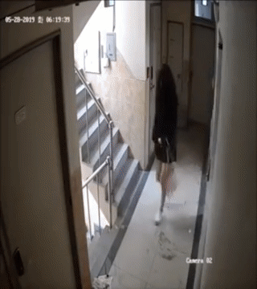
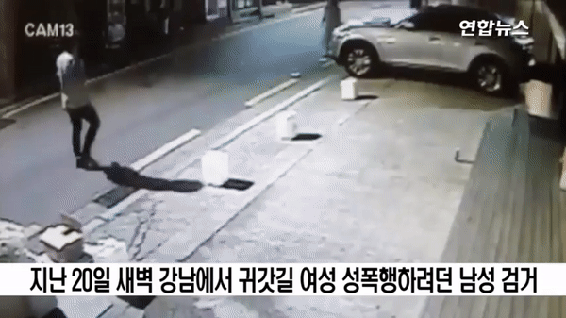
02 사업배경
신림동 주거침입 미수 사건 2019년 5월
논현동 강간 미수 사건 2019년 6월

Slide 5
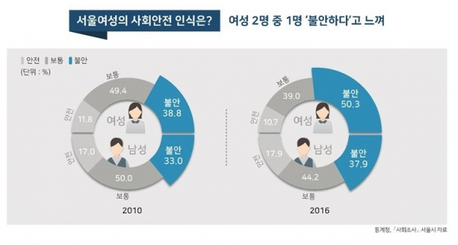
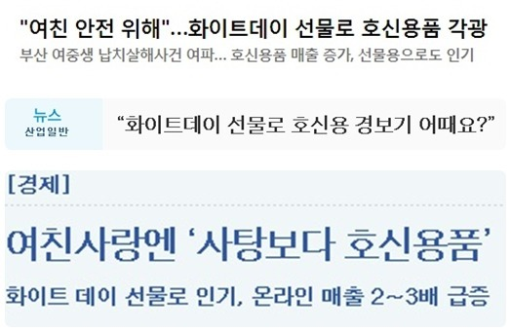
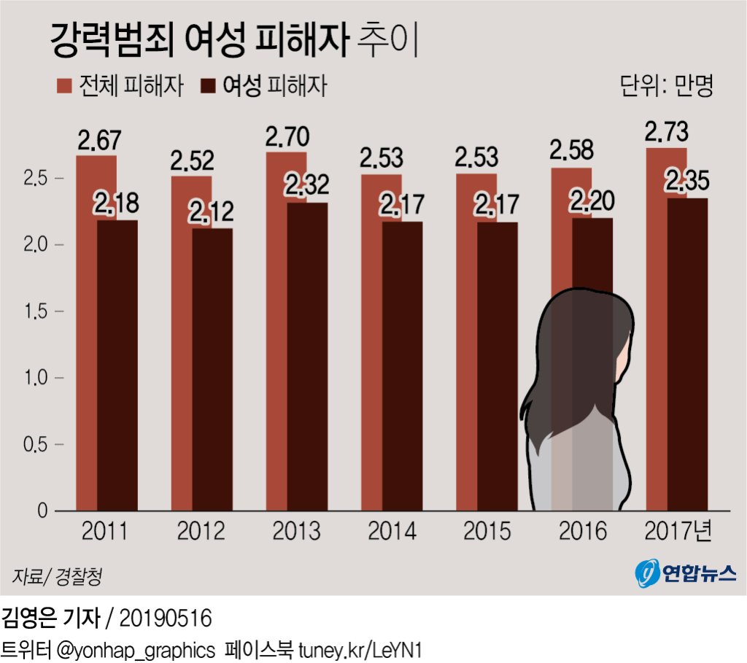
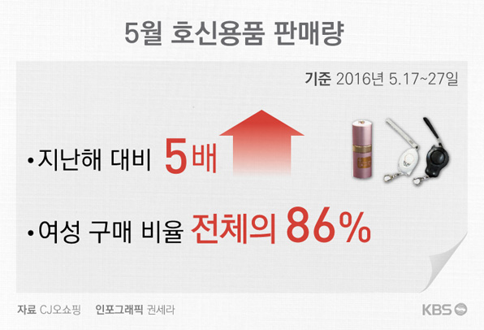
02 사업배경
여성대상 범죄로 인한 여성의 두려움
호신용품 관심도 증가

Slide 6
09 경쟁사 분석
03 기술성
포켓 보디가드 - 여성들의 안전을 위한 자동경보 호출 시스템
GPS 위치 알림
알림 시스템
1) 어플을 통한 긴급 신고하기 버튼 누르기
2) 기기에 부착된 버튼 누르기
3) 기기와 사용자의 거리 1km 멀어질 경우 신호음 발생
4) 기기가 부딪히거나 떨어졌을 경우 가속도와 충격을 계산해서 알림
= 1분 내로 취소버튼 누르면 취소 가능함 + 매뉴얼 페이지 있음
Notes:
112 단점 : 18년 기준 오작동 건수가 20% 그러나 취소 버튼이 없음
지니콜 단점 : 에스원의 지니콜 홈페ㅣ지를 통해 지니콜 에스 서비스 가입해야 가능함 /

Slide 7
03 제품 소개
기기
②
App
위급상황발생신호송출
①
GPS 등의 시스템을 통한
위급상황 판단 결정
③
위급상황 알람 문자 발송
(Google 지도기반 위치, 상황)
정보제공
사용자
보호자

Slide 8
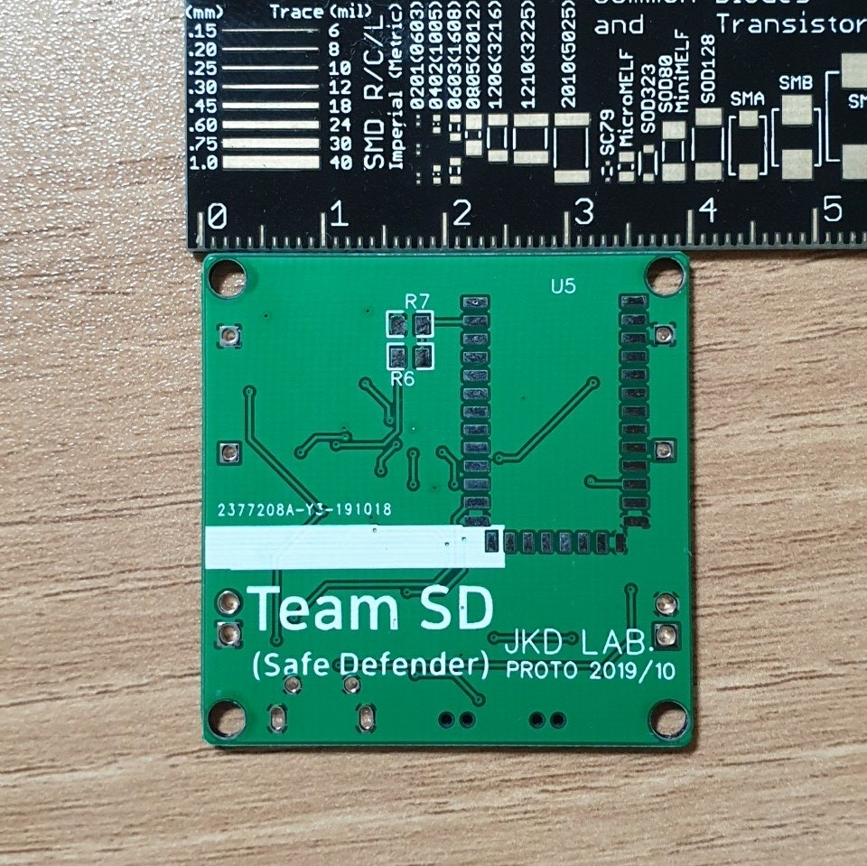
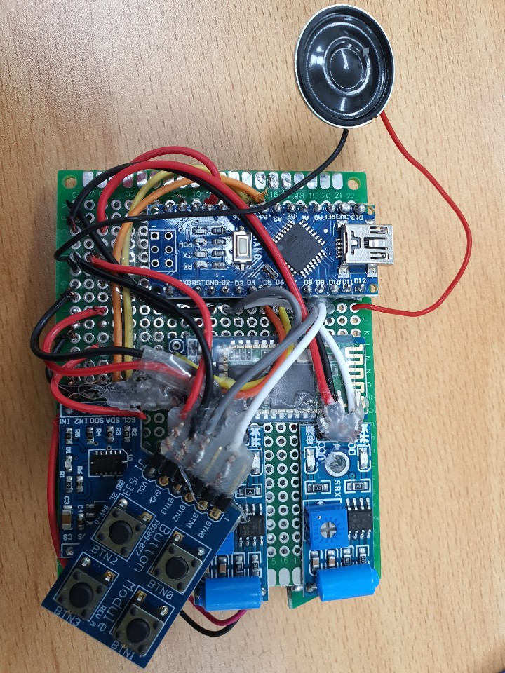
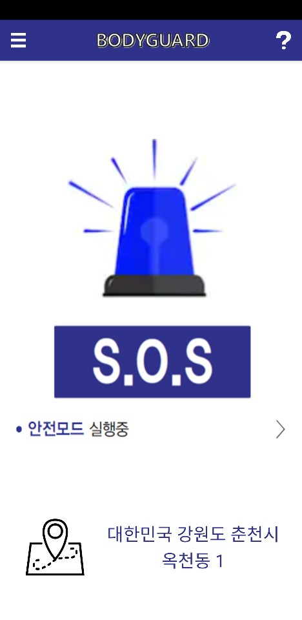
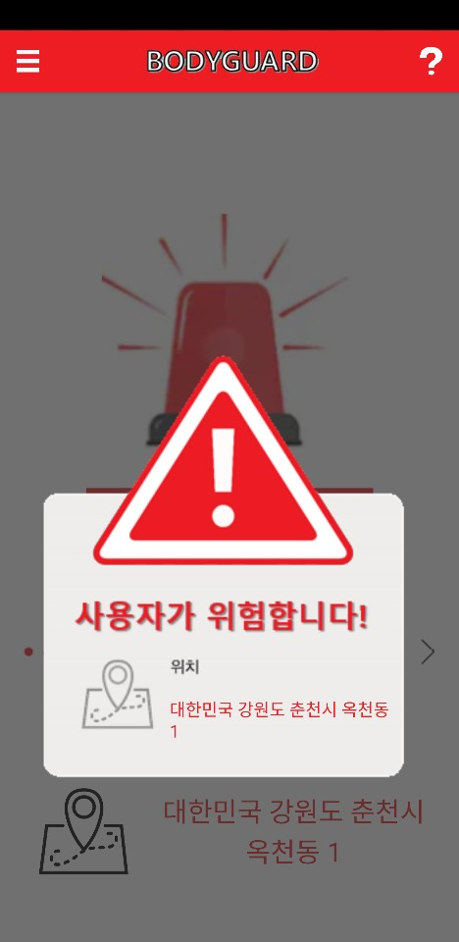
03 기술성 - 제품 작동
기기 (프로토 타입)
안전모드 실행 중
위급상황 인지

Slide 9

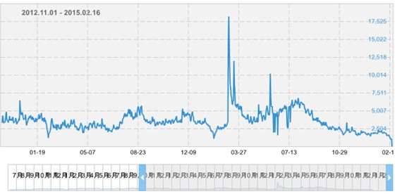
04 시장분석
한국 호신용품 시장
중국 호신용품 시장 - 타오바오 지수
2014년 호신용품 시장 규모는 1조원
2016년 5배 증가
현재 5조원 이상의 규모
2014년 호신용품 판매량은 6600%로 작년 대비 15배 증가함

Slide 10
04 시장성 - SWOT분석
S
W
우리의 강점
우리의 약점
브랜드 가치 작음
- 저렴한 비용으로 제공
자급력 부족
- 정부 지원금 확보
기기 사용의 편리성
위험상황에서 타 제품보다 빠른 대처 가능
우리의 기회
우리의 위험
기존 여성 관련 호신용품 많음
- 가속도와 충격 측정 유일함
- 사전예방과 후속조치 빠름
호신용품 시장의
지속적인 증가
아동, 노인, 장애인 등의 약자에게도 판매 가능
O
T

Slide 11



09 경쟁사 분석
04 시장성 - 경쟁사 분석
 | 112 긴급신고 | 지니콜s | 119 신고
위치 | O | O | O
알림 | 긴급 신고하기 버튼 클릭 | 긴급 신고하기 버튼 클릭 | 긴급 신고하기 버튼 클릭
가격 | 무료 | 무료 | 무료
문제첨 | 실수로 신고할 시 취소 버튼 없음 / 직접 경찰서로 전화해야 함 | 지원되지 않는 스마트폰 단말기 많음 어플을 실행시키고 버튼을 눌러야 하기 때문에 긴급상황에 적합하지 않음 | 매뉴얼 페이지 없음 신고 후 취소 버튼 없음
Notes:
112 단점 : 18년 기준 오작동 건수가 20% 그러나 취소 버튼이 없음
지니콜 단점 : 에스원의 지니콜 홈페ㅣ지를 통해 지니콜 에스 서비스 가입해야 가능함 /

Slide 12
05 수익성 - 포지셔닝 맵
기능
포켓
보디가드
112신고
119신고
지니콜S
가격

Slide 13
05 수익성 - 비즈니스 모델
SD
Pushing
자신
모부님
애인
사용자
Pushing
소비자
사용자의 정보 확보
허브(hub) 역할
B2C전략
기기판매로 인한 수익
원가 10000원 / 정가 15000원
소셜커머스가 주 판매처

Slide 14
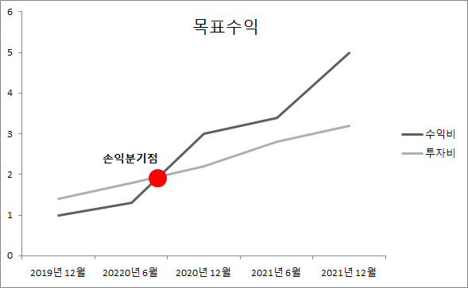
05 손익분기점
2020년부터 손익분기점을 넘을 것으로 예상되며 2020년 6월 이후 매출은
109,200,000 원을 예상함

Slide 15
06 재무계획
1년 자금 소요
1년 자금 조달
고정비 |  |  | 변동비 단위 : 천원
종류 | 수량 | 가격 | 종류 | 수량 | 가격
건물 임대비 | 동아리실 사용 | 0 | 마케팅비 |  | 1000
서버 임대료 | 12 | 75 | 외주 가공비 | 1000 | 55
공과금 | 12 | 100
총 가격 | 2100 |  | 총 가격 | 56000
소요자금 |  | 조달 계획 단위 : 천원
내용 | 금액 | 조달방법 | 내용 | 금액
건물 임대비 | 6,000 | 상생서포터즈 청년·창업 프로그램 | 2020년 | 30,000
서버 임대료 | 450 | 기술혁신형 창업기업 지원사업 | 2020년 | 30,000
공과금 | 600 | 와디즈 | 크라우드 펀딩 | 15,000
마케팅비 | 2,000 | 강원도 예비 청년창업자 육성사업 | 2020년 | 40,000
외주 생산비 | 41,250
합계 | 54,825 | 합계 |  | 115,000

Slide 16
06 추진 일정
 |  | 2019 |  |  |  |  |  |  |  | 2020
 |  | Q1 | Q2 | M7 | M8 | M9 | M10 | M11 | M12 | Q1 | Q2 | Q3 | Q4
개발 | 하드웨어
 | 앱 개발
 | 웹 개발
 | 양산화
기획 | 시장조사
마케팅 | 1차 판촉
 | 커뮤니티조사
 | 앱 광고 개제
 | 2차 판촉
자금조달 | 크라운드 펀딩
 | 상생서포터즈 청년·창업 프로그램
 | 기술혁신형 창업기업 지원사업
영업 | 회사 설립
 | 시제품 출시
 | 소셜 마켓 입점

Slide 17
07 향후 계획
IOS 도 가능하게 !
2020년에는 안드로이드에서 IOS까지 확장하여 애플 이용자까지 확산시킬 예정

Slide 18
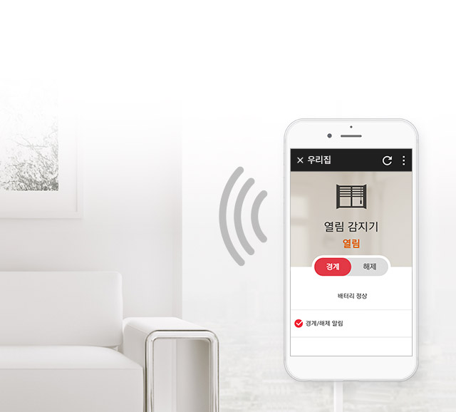
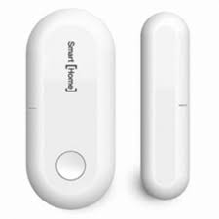
07 향후 개발 예정 플랫폼
문열림 감지 센서 기기 제작
◎ 범죄의 표적이 되는 1인 가구 여성을 위한 제품
◎ 집안 내의 문 열림 감지센서를 부착해 어플로
실시간 보고 가능
예시 ) SKT 마이 히어로

Slide 19
모두가 안전하고 행복한 세상
여성이 위험으로부터 안전한 세상
SD가 해내겠습니다.
한림대학교 창업동아리 SD
이상우
김기태
유안나

